Slide 1
Webmaster Campustreffen
Social Media an der FAU
Wolfgang Wiese
31. Mai 2012

Slide 2

Social Media an der FAU
Vorstellung der verschiedenen Plattformen und Werkzeuge
31. Mai – Überblick & Google Plus
Mi. 06. Juni – Facebook (Spiegel / Busch, Abt. M)
14. Juni – Google Docs (Hetzenecker / Sprenger, WISO)
21. Juni – Twitter (Folger, Stadt Erlangen)
28. Juni – Blogs (Wiese, RRZE)
05. Juli – Tor (Hahn, Torproject)
12. Juli – Clouds (Götz, RRZE)

Slide 3
Überblick Einsatz Social Media an der FAU

Slide 4
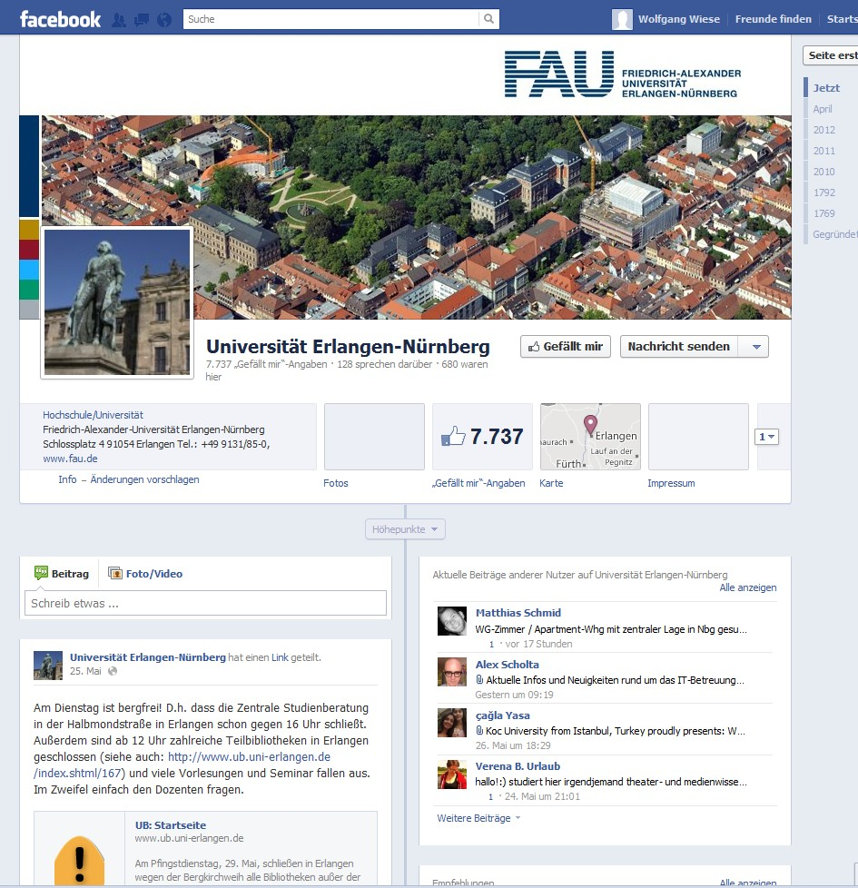
Social Media an der FAU
Facebook
Betreiber | Adresse
Pressestelle der FAU | http://www.facebook.com/Uni.Erlangen.Nuernberg
FB Wirtschaftswissen-schaften | http://www.facebook.com/fau.fachbereich.wirtschaftswissenschaften
Technische Fakultät (Dekanat / Öffentlichkeitsarbeit) | http://www.facebook.com/pages/Universit%C3%A4t-Erlangen-N%C3%BCrnberg-Technische-Fakult%C3%A4t/159695617395190
Collegium Alexandrinum | http://www.facebook.com/Collegium.Alexandrinum.FAU
Büro für Internationale Beziehungen | http://www.facebook.com/IB.FAU.Nuremberg
Fachschaftsver-tretung „Jura an der FAU“ | http://www.facebook.com/pages/Jura-an-der-Universit%C3%A4t-Erlangen-N%C3%BCrnberg/182734708436983
Stuve | http://www.facebook.com/Stuve.Uni.Erlangen.Nuernberg
Graduiertenschule | http://www.facebook.com/GSFAU

Slide 5
Social Media an der FAU
Facebook
Einsatz als:
Kommunikationsmedium
Pflege von Netzwerken
„Chat“-ähnliche Kommentarfunktion + echter Chat
Etabliert, ca. 700 Millionen Accounts weltweit
Finanziert durch Werbung und Datenhandel
06. Juni – Facebook (Spiegel / Busch, Abt. M)

Slide 6
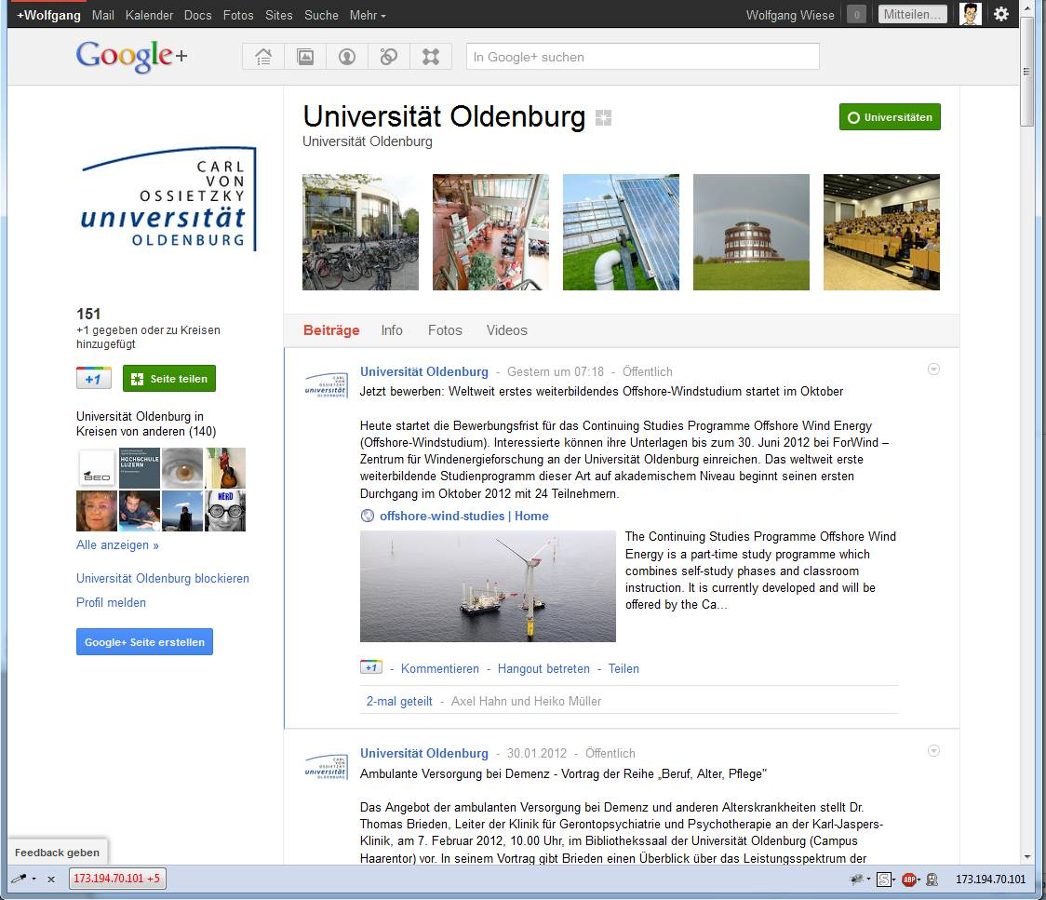
Social Media an der FAU
Google Plus / Google Docs
Google Plus:
Derzeit keine (etablierten) FAU-Webauftritte
Stattdessen (wachsende?) Anzahl verschiedener Benutzerseiten und -Kreise

Slide 7
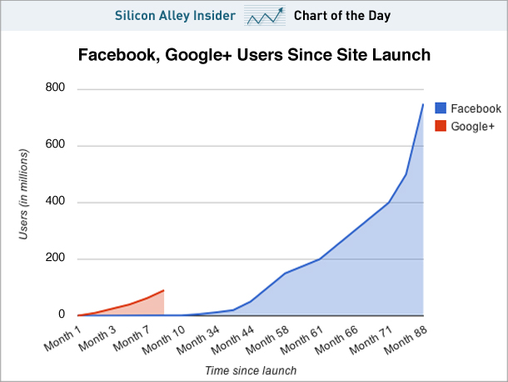
Social Media an der FAU
Google Plus
Einsatz als:
Kommunikationsmedium
Pflege von Netzwerken
„Chat“-ähnliche Kommentarfunktion + echter Chat
Stark wachsende Zahl an Benutzern; Ende 2012 wird mit 400 Millionen Accounts gerechnet
Starke Vernetzung mit verschiedenen Google Angeboten
(später mehr)

Slide 8
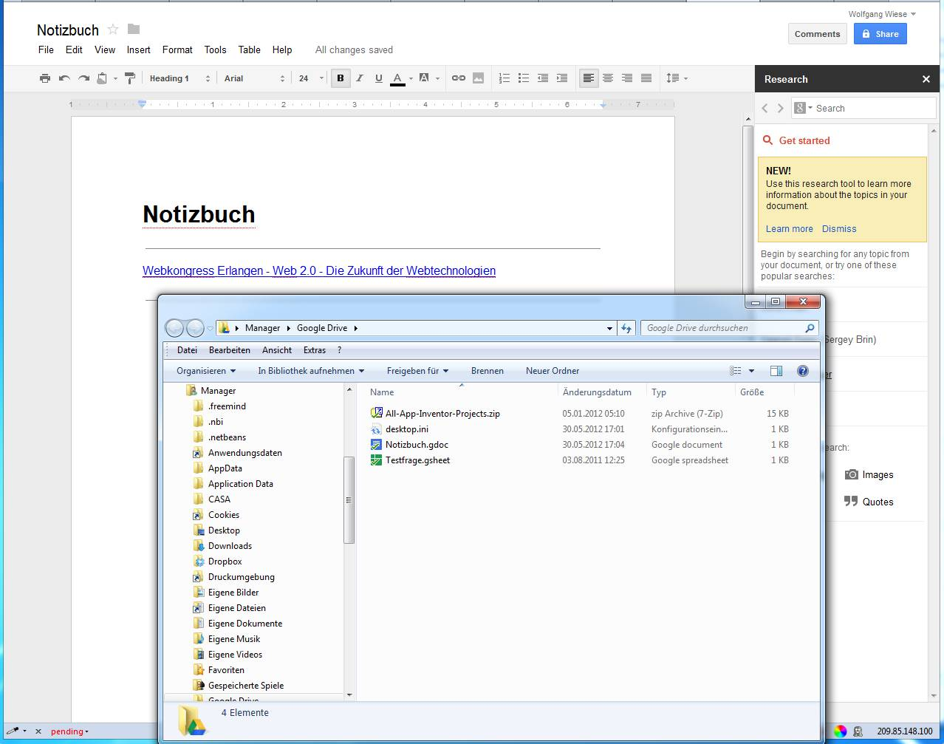
Social Media an der FAU
Google Docs
Klassische Office-Programm Funktionalitäten
Dokumente sind „in the cloud“
Kooperatives Arbeiten
14. Juni – Google Docs (Hetzenecker / Sprenger, WISO)

Slide 9
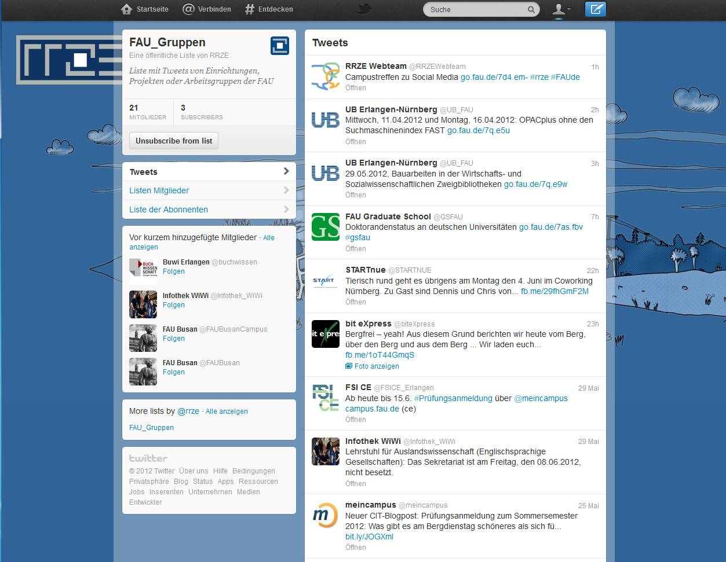
Social Media an der FAU
Twitter
Betreiber | Adresse
WiSo | https://twitter.com/#!/Infothek_WiWi
RRZE | https://twitter.com/#!/rrze
FSI Politik | https://twitter.com/#!/fsi_politik
GSFAU | https://twitter.com/#!/GSFAU
Bit eXpress | https://twitter.com/#!/biteXpress
Phil-Fak- Forum | https://twitter.com/#!/PhilFakForum
UB | https://twitter.com/#!/UB_FAU
Technische Fakultät | https://twitter.com/#!/TF_UNI_Erlangen
mein campus Support | https://twitter.com/#!/meincampus
FSI CE | https://twitter.com/#!/FSICE_Erlangen
RRZE: Webteam | https://twitter.com/#!/RRZEWebteam

Slide 10
Social Media an der FAU
Twitter
Nachrichten(-verbreitungs- und aggregierungs-)medium; kein soziales Netzwerk
Schnelle Verbreitung von Kurznachrichten (bis 140 Zeichen), aber auch von Links oder Bildern
21. Juni – Twitter (Folger, Stadt Erlangen)

Slide 11
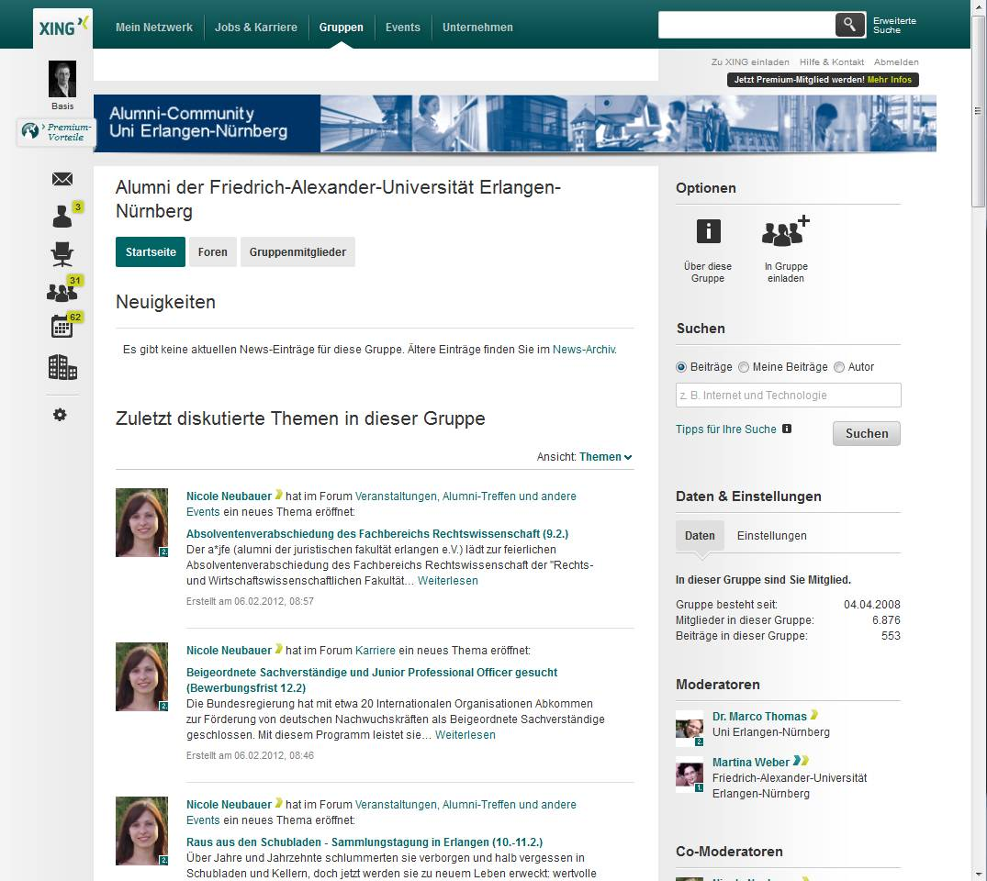
Social Media an der FAU
XING
Betreiber | Adresse
Alumni der Technischen Fakultät | https://www.xing.com/net/pri043d0fx/ate
Alumni FAU | https://www.xing.com/net/pri043d0fx/alumnifau
Alumni WiSo | https://www.xing.com/net/pri043d0fx/wiso_nuernberg

Slide 12
Social Media an der FAU
XING
Netzwerk zur Verwaltung geschäftlicher oder privater Kontakte
Enthält Funktionalitäten für
Geschlossene und öffentliche Diskussionsforen
Terminverwaltung
Kontaktvermittlung
Jobbörse

Slide 13
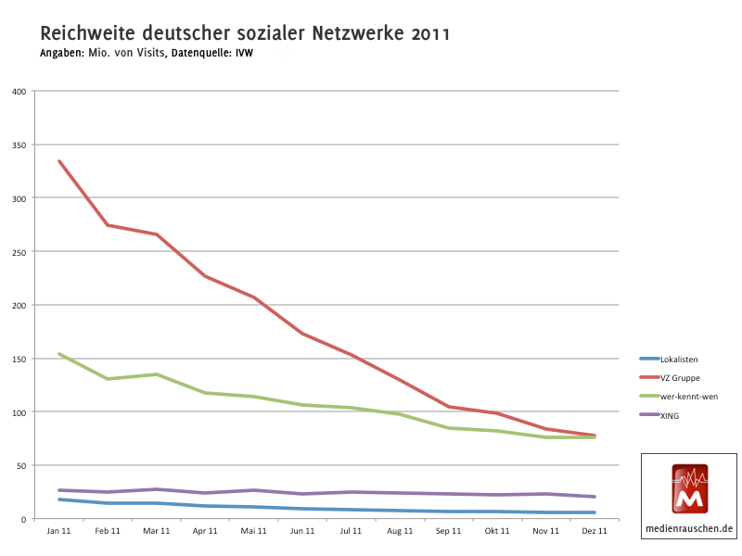
Social Media an der FAU
Stark abnehmender Trend bei deutschen Netzwerken; Lediglich XING verharrt auf niedrigem Niveau

Slide 14
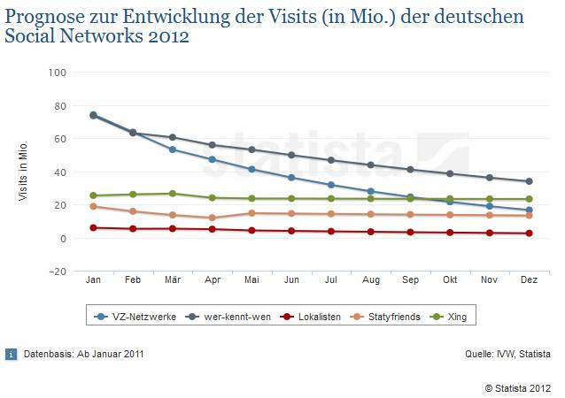
Social Media an der FAU
Stark abnehmender Trend bei deutschen Netzwerken; Lediglich XING verharrt auf niedrigem Niveau

Slide 15
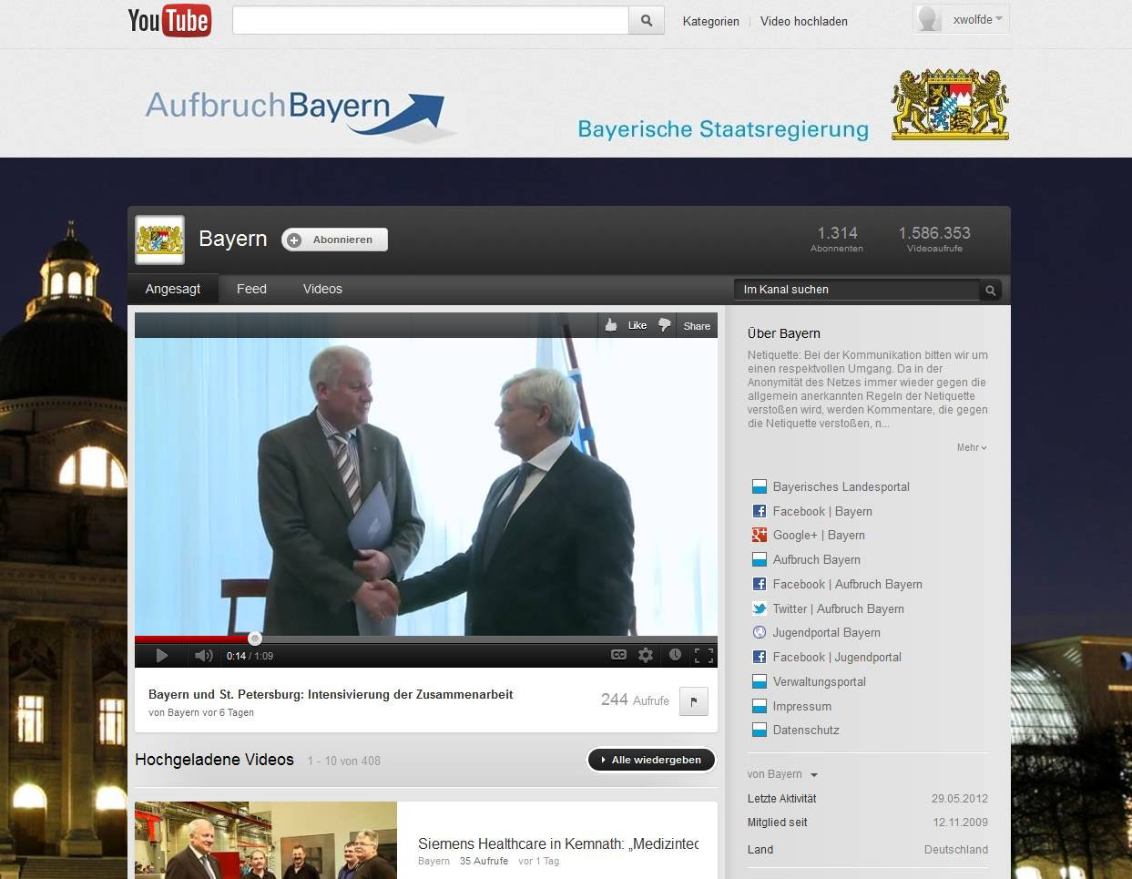
Social Media an der FAU
Weitere Netzwerke: YouTube
http://www.youtube.com/user/Bayern

Slide 16
Social Media an der FAU
YouTube
Wirklich soziales Netzwerk??
http://www.youtube.com/user/Bayern

Slide 17
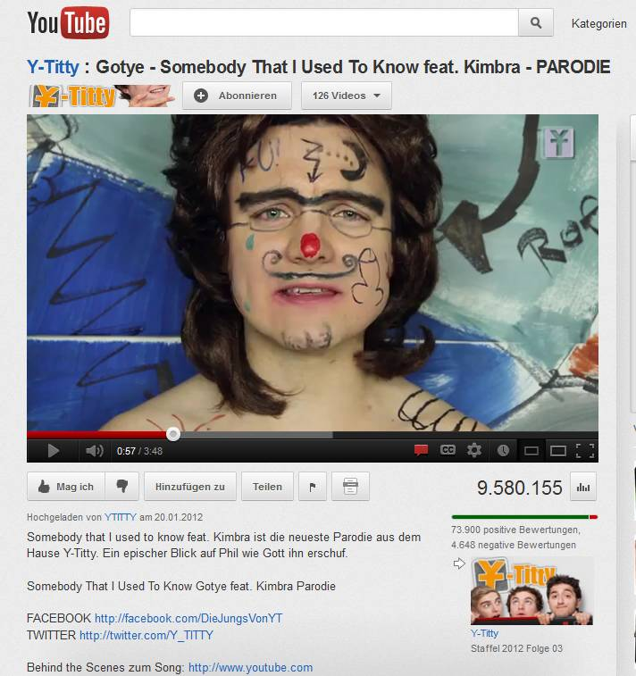
Social Media an der FAU
YouTube
Remix- und Kreativkultur
Parodien
https://www.youtube.com/watch?feature=player_embedded&v=IzRkiFh7Rj8
http://www.youtube.com/user/Bayern

Slide 18
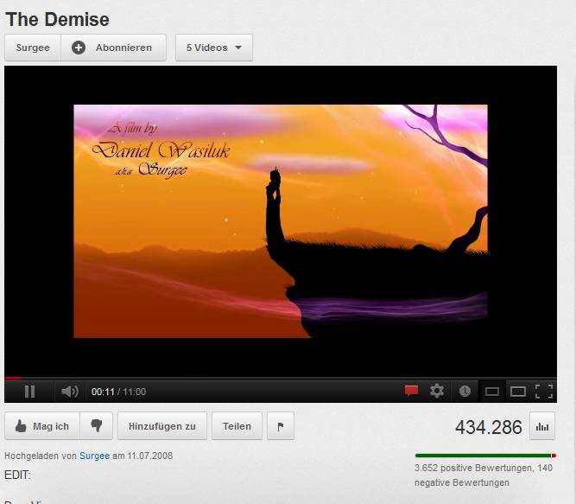
Social Media an der FAU
YouTube
Remix- und Kreativkultur
Machinimas
https://www.youtube.com/watch?feature=player_embedded&v=PjSsQsC3pro
http://www.youtube.com/user/Bayern

Slide 19
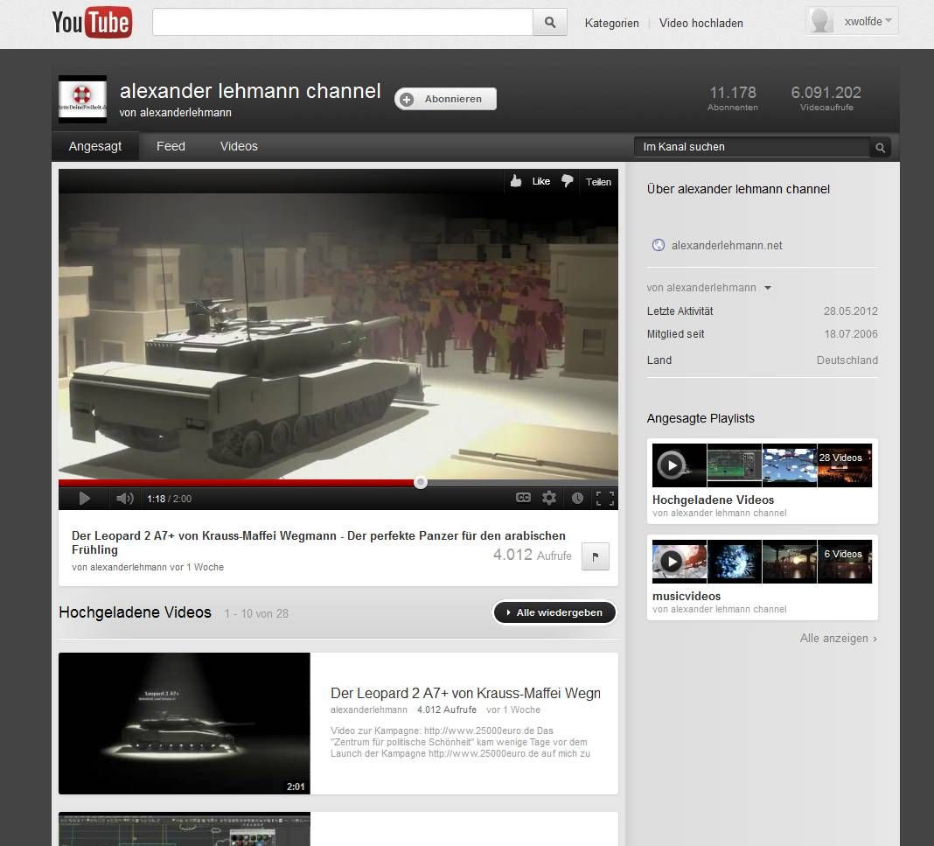
Social Media an der FAU
YouTube
Politik & Protest
Alexander Lehnmann, http://www.youtube.com/user/alexanderlehmann
http://www.youtube.com/user/Bayern

Slide 20
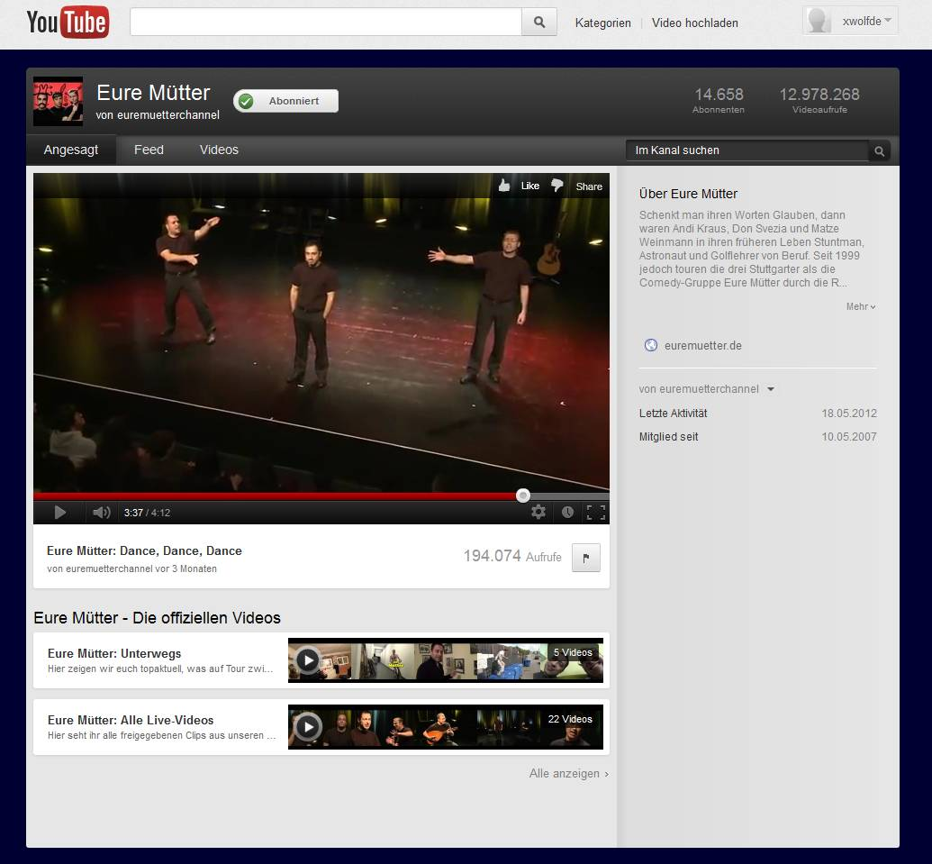
Social Media an der FAU
YouTube
Distri- butionskanal
„Eure Mütter“, https://www.youtube.com/user/euremuetterchannel
http://www.youtube.com/user/Bayern

Slide 21
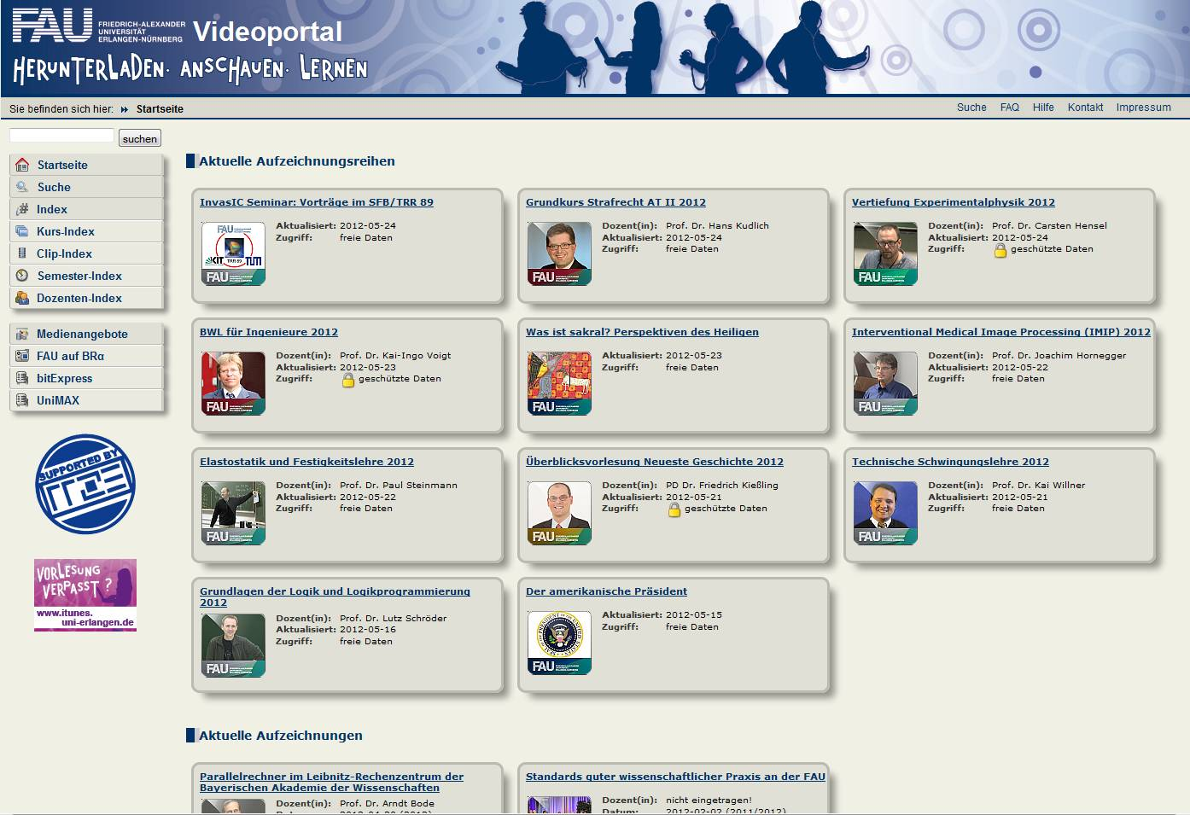
Social Media an der FAU
Weitere Netzwerke: Videoportal / iTunes U
http://video.fau.de

Slide 22
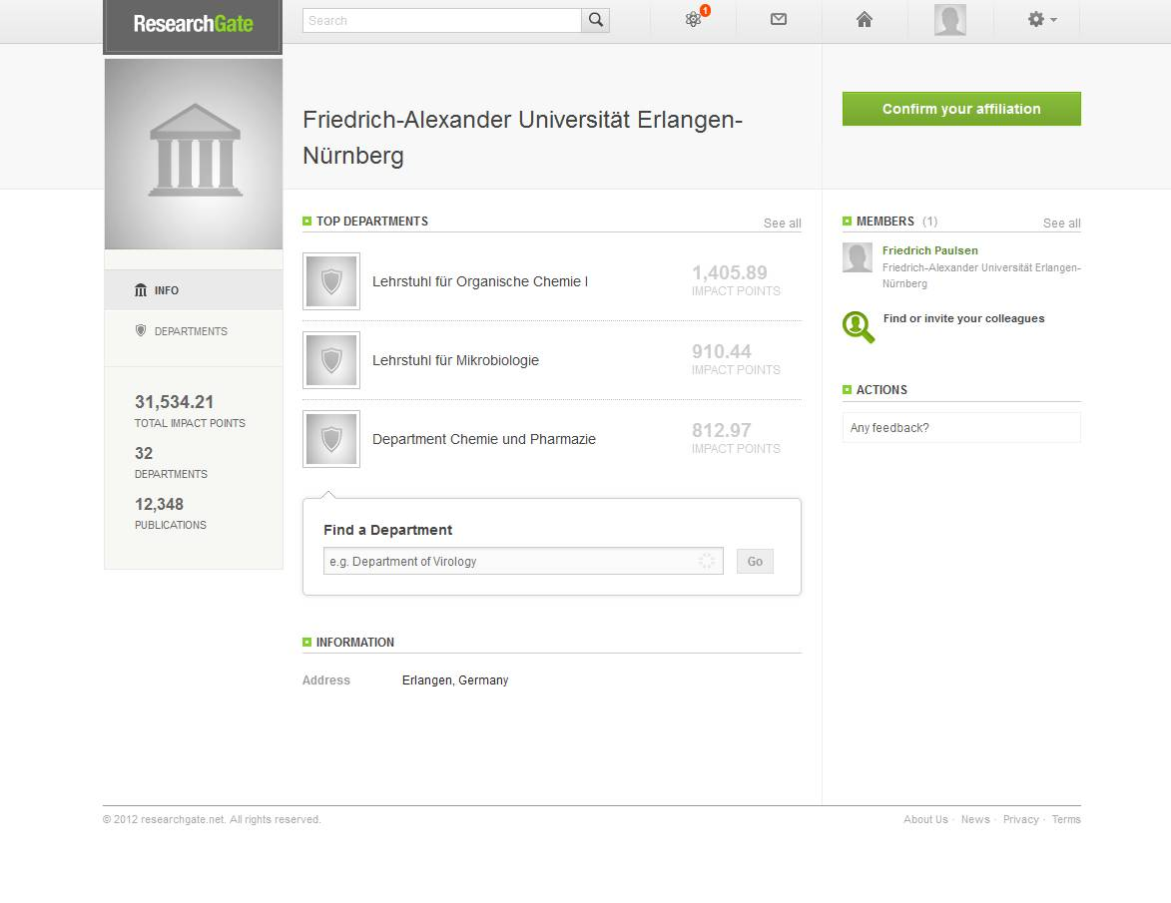
Social Media an der FAU
Weitere Netzwerke: ResearchGate
http://www.researchgate.net

Slide 23
Social Media an der FAU
Leitlinien (AK By Web 2010)
Keine obligatorische Nutzung; Gleichwertiger Zugriff auf Inhalte auch durch andere Plattformen
Transparenz hinsichtlich Ansprechpartnern; Impressumspflicht
Keine Publikation datenschutzrechtlich relevanter Informationen!
Nutzung gängiger Schnittstellen zur Synchronisation von Inhalten (ICS, Microfamte, Bibtex, RSS)

Slide 24
Social Media an der FAU
Erfolg fördern
Glaubwürdigkeit mittels aktiver und präsenter Mitarbeiter
Welche Inhalte kommen an?
Zugang zu (für den Anbieter) ungewöhnlichen oder unerwarteten Möglichkeiten (Preisausschreiben, besondere und witzige Belohnungen auf Wettbewerbe, ...)
Gesichter hinter der Einrichtung/dem Unternehmen zeigen: Emotional gefärbte, persönliche Meinungen realer Menschen
Der Reiz der erste zu sein, der etwas erfährt (noch bevor es in der Zeitung steht)
Relevanz und Hilfestellung für das eigenen Leben

Slide 25
Social Media an der FAU
Problemfelder
Privatsphäre und Datenschutz
bei obligatorischer Nutzung der Plattform – „man macht sich zum Daten-Dealer für den Betreiber“
Rechtlich ungewisse Situation
Urheberrecht und Weiterverbreitung von Inhalten
Krisenkommunikation
Uni Bayreuth und der Fall Guttenberg

Slide 26
Social Media an der FAU
Problemfelder
Urheberrecht
„Du gibst uns eine nicht-exklusive, übertragbare, unterlizenzierbare, gebührenfreie, weltweite Lizenz für die Nutzung jeglicher IP-Inhalte, die du auf oder im Zusammenhang mit Facebook postest („IP-Lizenz“). Diese IP-Lizenz endet, wenn du deine IP-Inhalte oder dein Konto löscht, außer deine Inhalte wurden mit anderen Nutzern geteilt und diese haben die Inhalte nicht gelöscht.“
AGBs von Facebook (http://de-de.facebook.com/legal/terms )

Slide 27
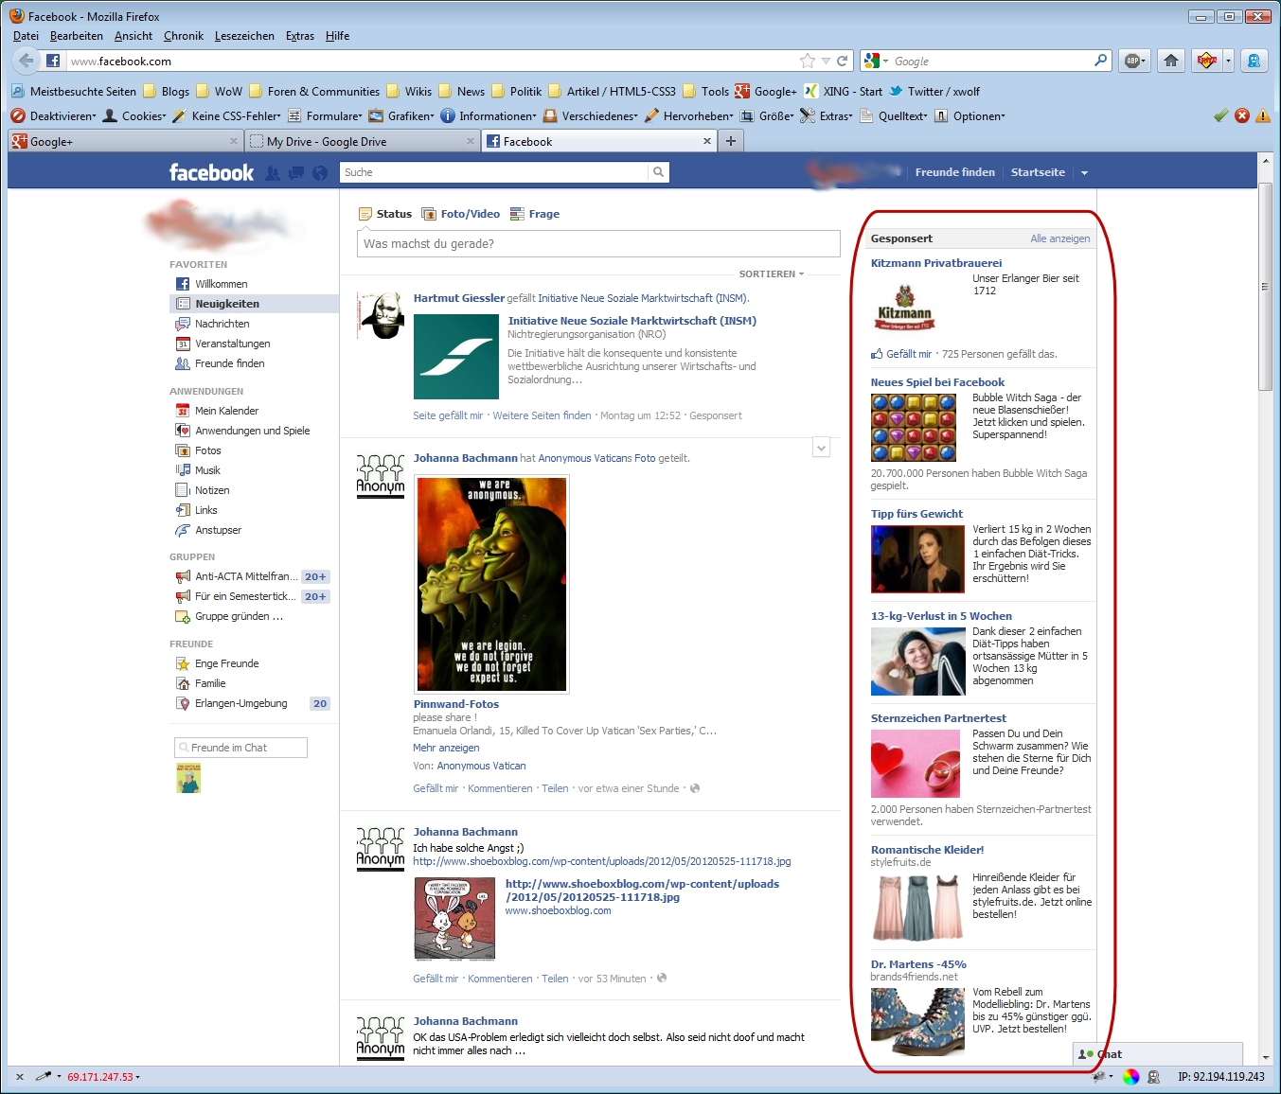
Social Media an der FAU
Problemfelder
Werbung

Slide 28
Google+ Hands on… https://plus.google.com

Slide 29
Vielen Dank!

